Slide 1
МИНИСТЕРСТВО ОБРАЗОВАНИЯ РМ ПОРТФОЛИО
Петровой Натальи Ивановны
педагога дополнительного образования
МУ ДО «Центр эстетического воспитания детей» г.о.Саранск

Slide 2
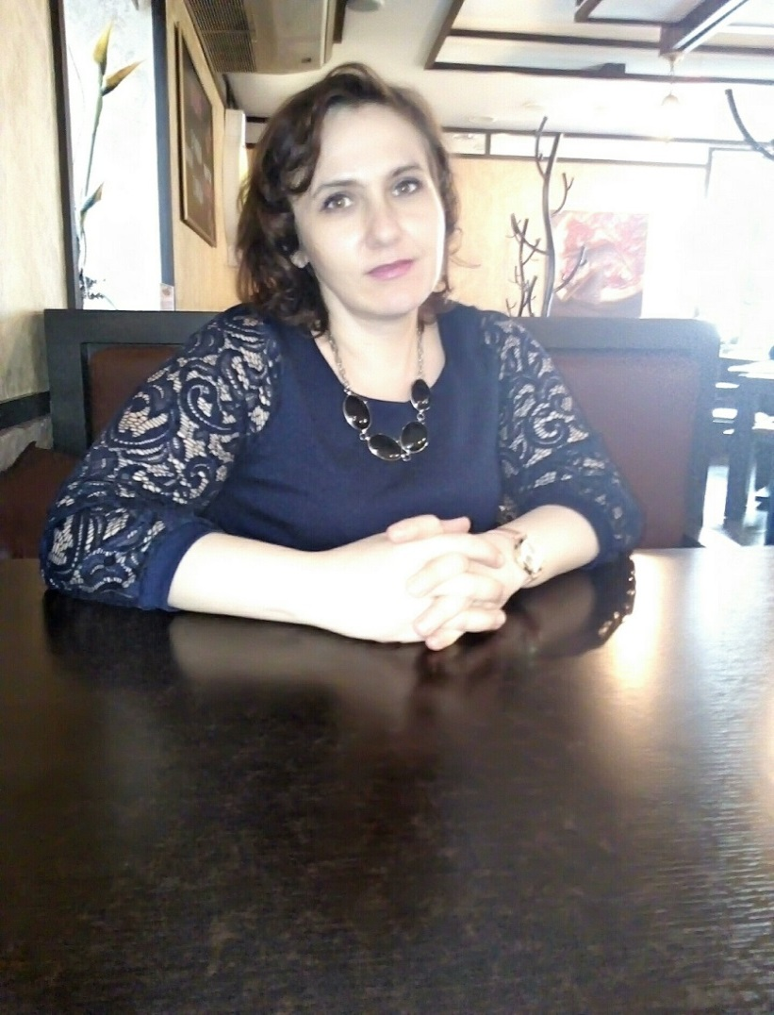
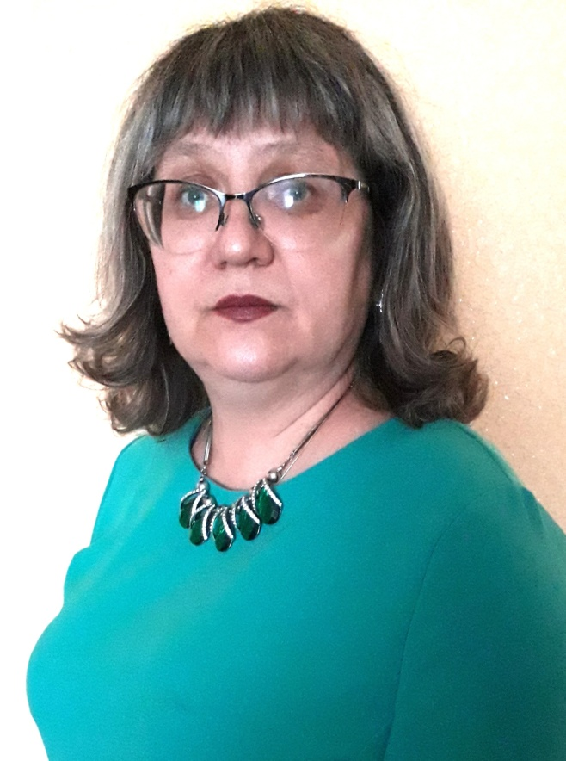
Дата рождения: 25.01-1976
Профессиональное образование: Мордовский государственный университет имени Н. П.Огарева, факультет Национальной культуры»,квалификация-руководитель хора, преподаватель по специальности «Дирижирование»
№ диплома: БВС 0937490
Дата выдачи:28.06.2000г.,
Стаж педагогической работы (по специальности): 25 лет
Общий трудовой стаж: 25 лет
Наличие квалификационной категории: первая
Дата последней аттестации: 12.05.2018г.
(Приказ МО РМ №516 от 23.05.2018г.)

Slide 3
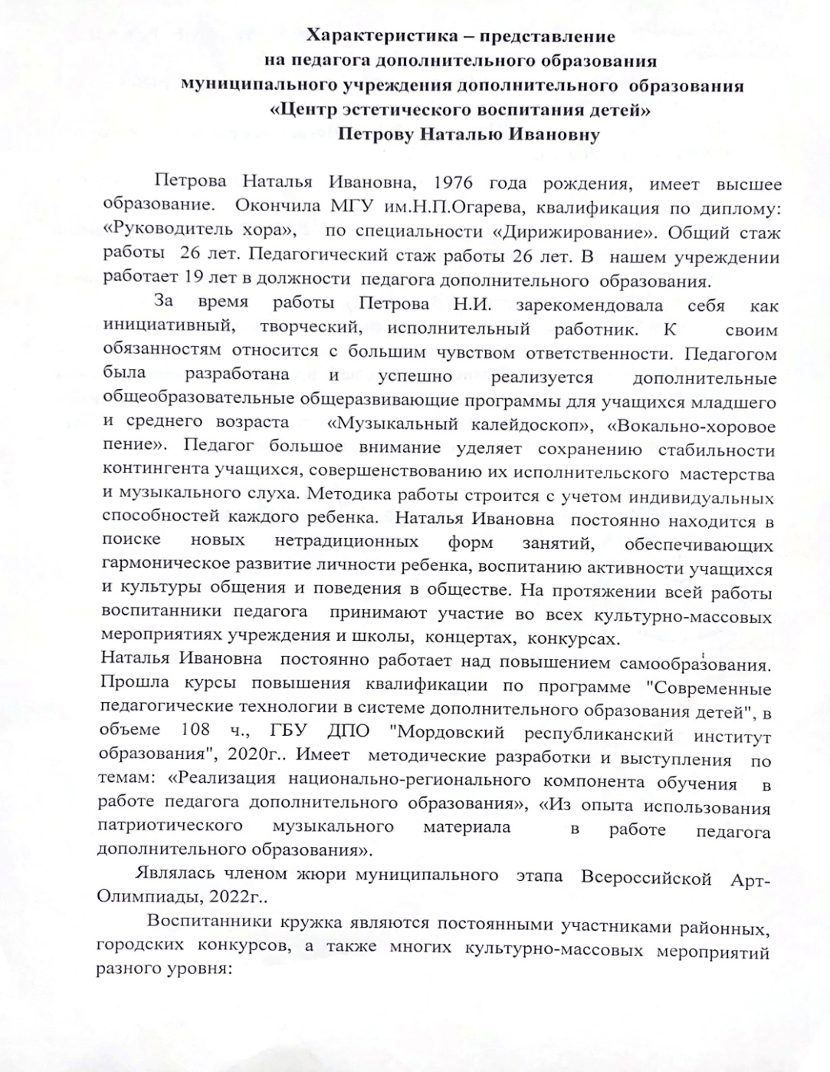
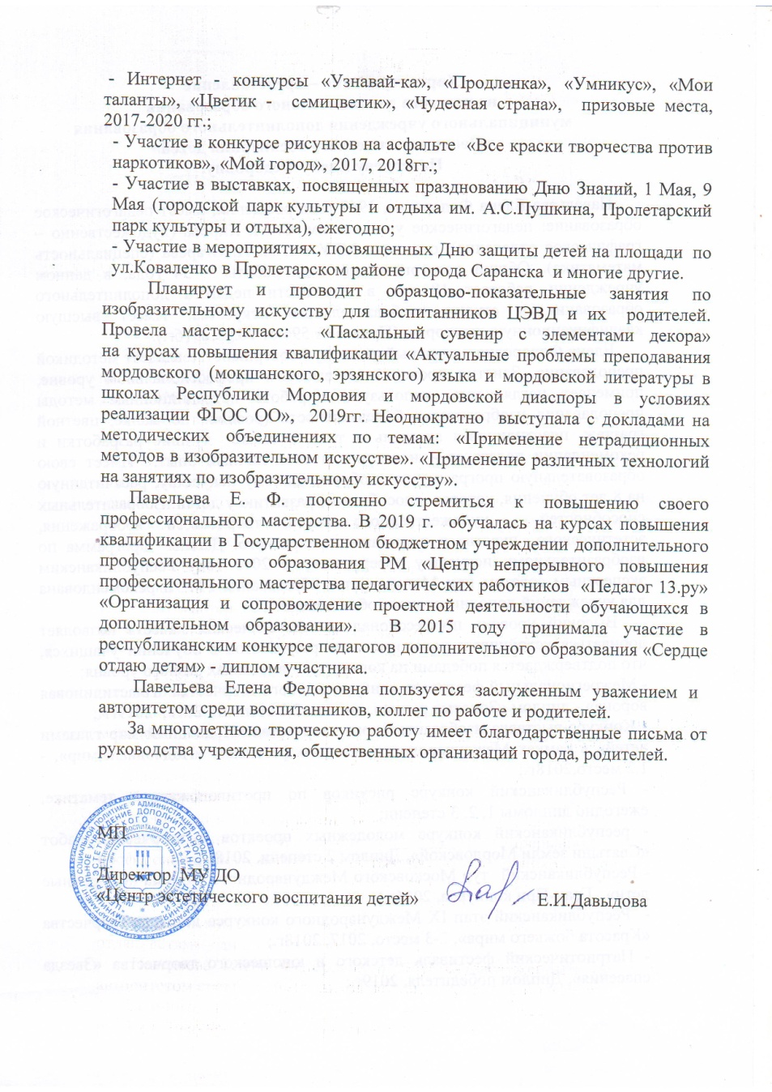
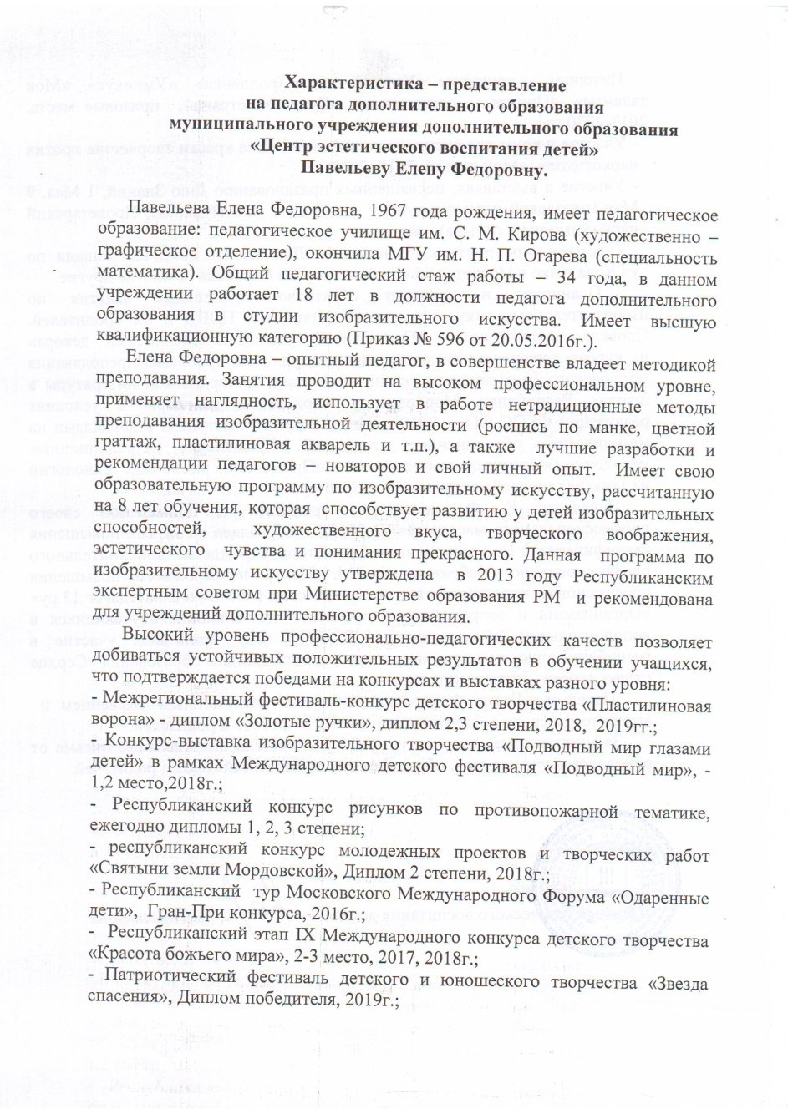
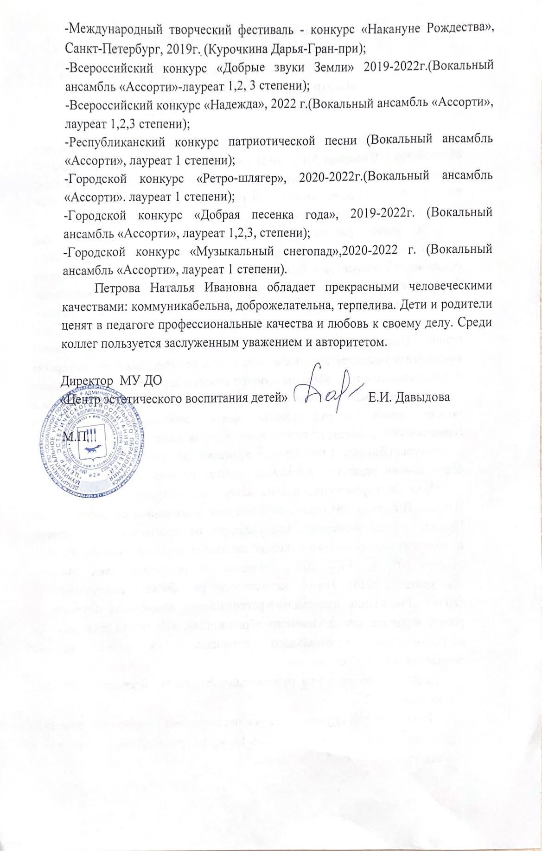
Характеристика представление

Slide 4
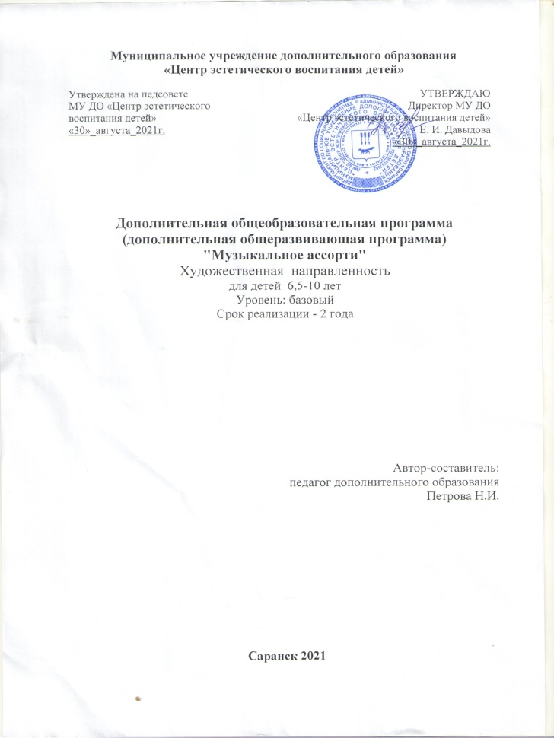
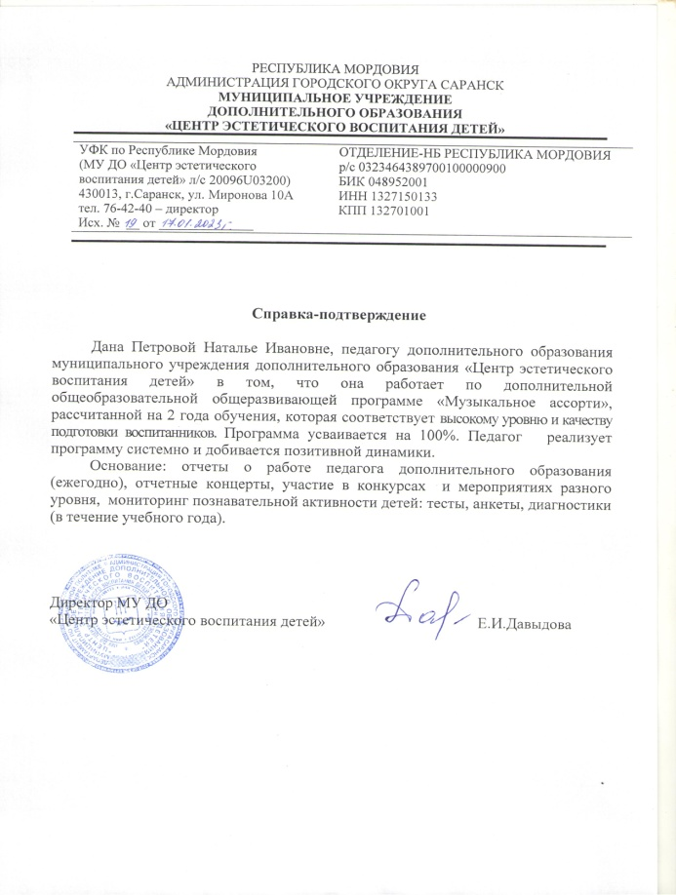
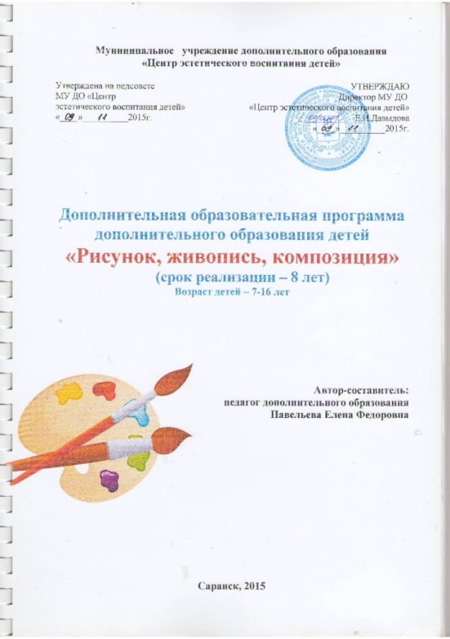
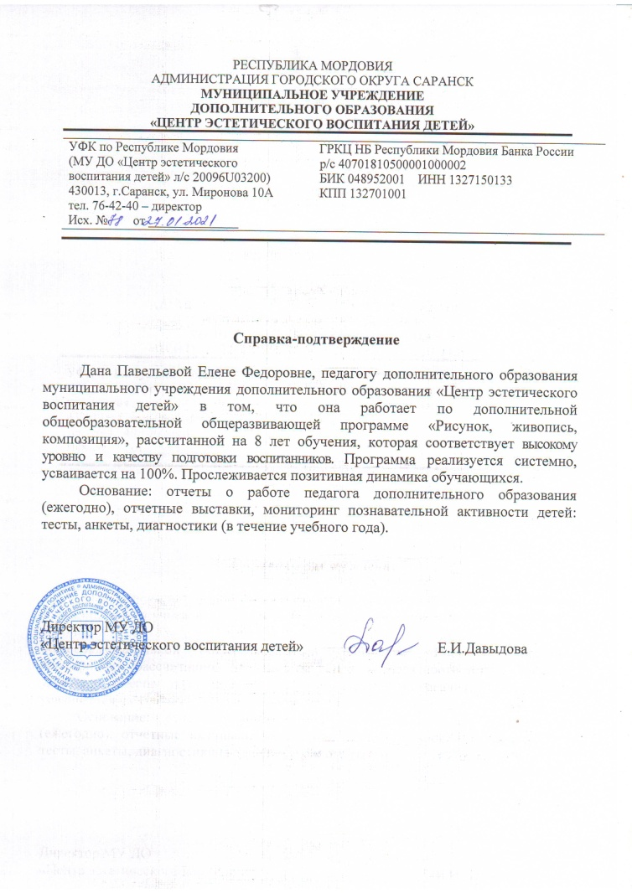
1.Реализация образовательных программ

Slide 5
2.Участие в инновационной (экспертной)деятельности
Представление инновационного опыта
на сайте МУ ДО «Центр эстетического воспитания детей»
http://cvdsar.ru/metodicheskaja-kopilka/obobschenie-pedagogicheskogo-opyta.html

Slide 6
3.Участие в конкурсах(заочно)

Slide 7
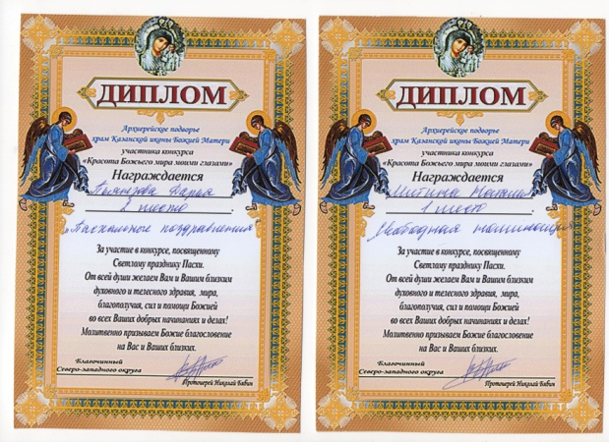
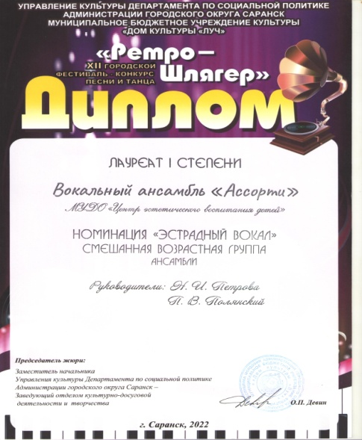
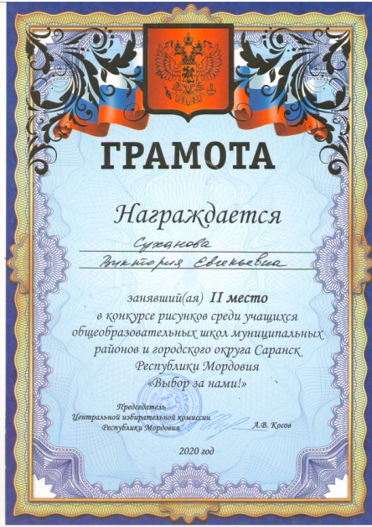
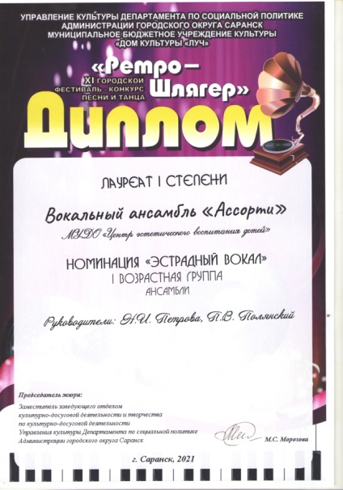
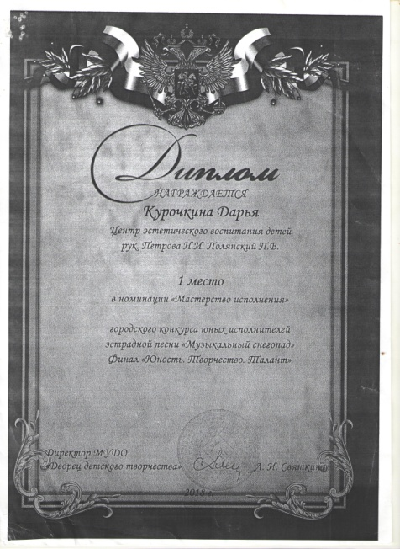
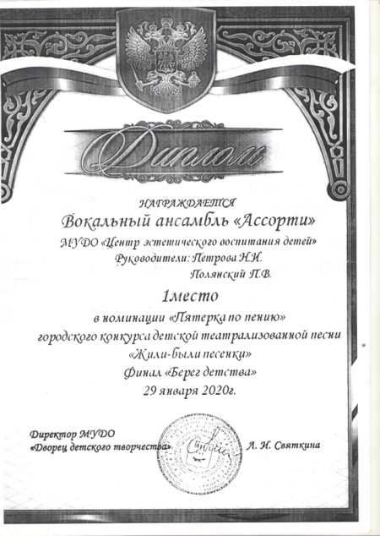
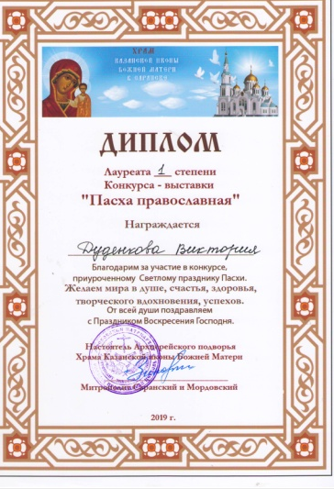
3.Участие в конкурсах «муниципальный»(очно)

Slide 8
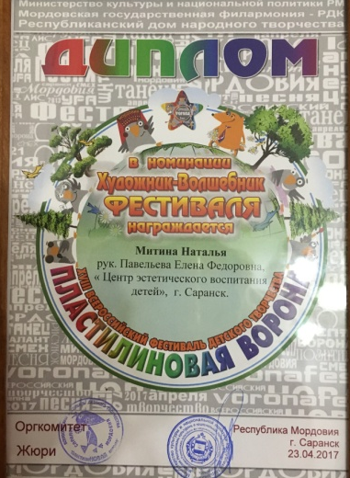
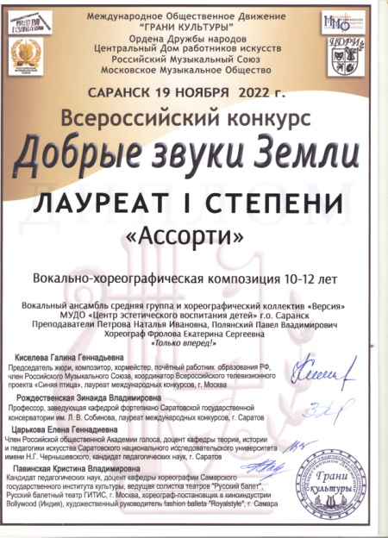
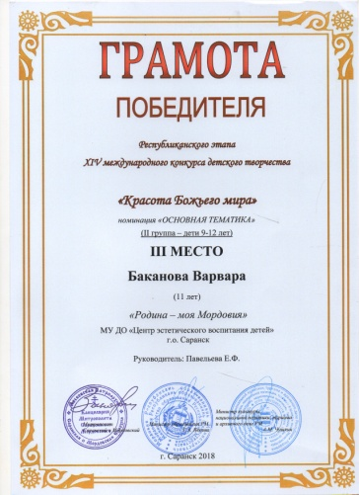
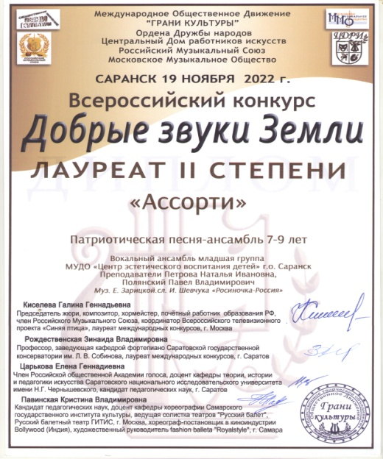
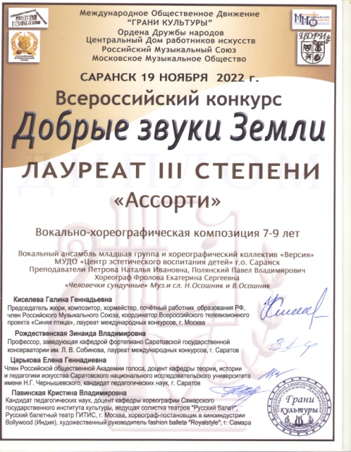
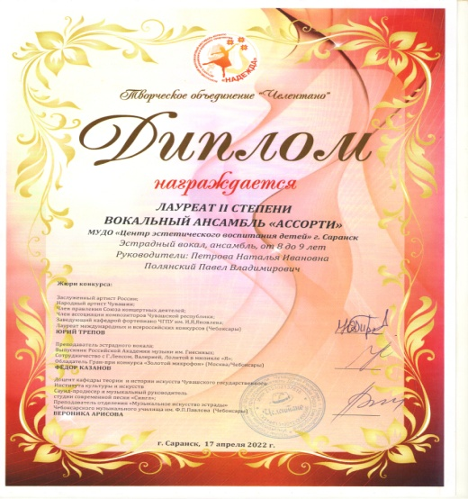
3.Участие в конкурсах (всероссийский-очно)

Slide 9
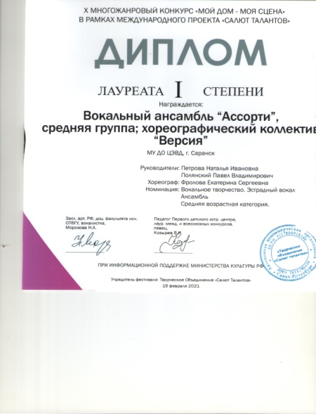
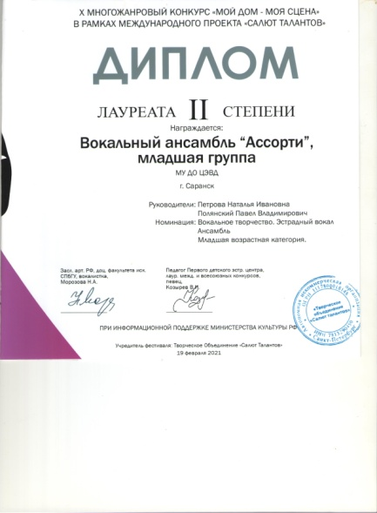
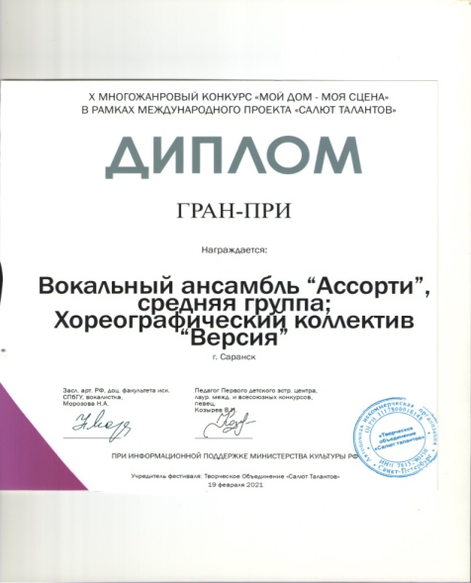
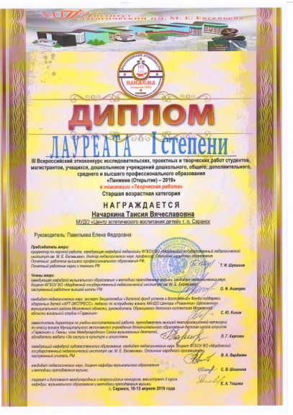
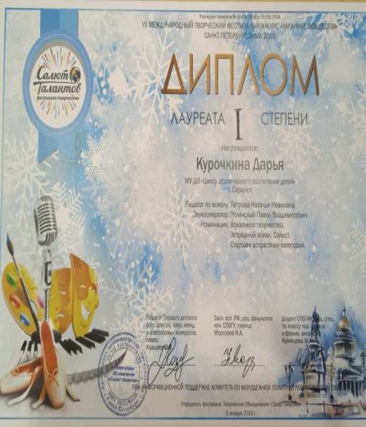
3.Участие в конкурсах(международный-очно)

Slide 10
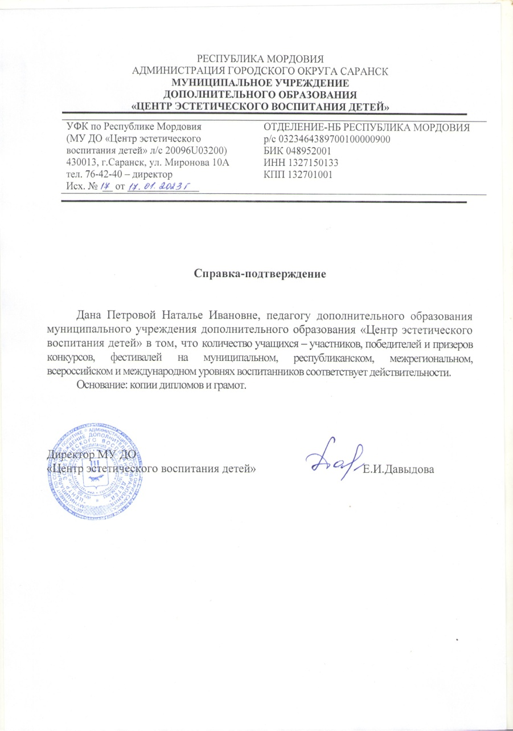
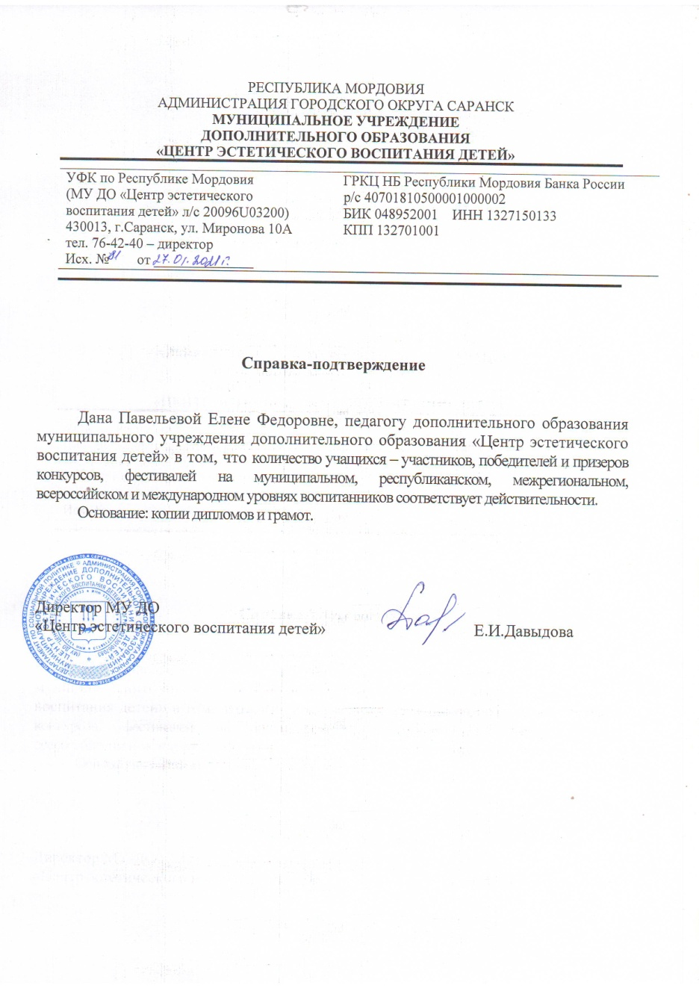

Slide 11
4. Наличие публикаций

Slide 12
5.Реализация АВТОРСКИХ образовательных программ

Slide 13
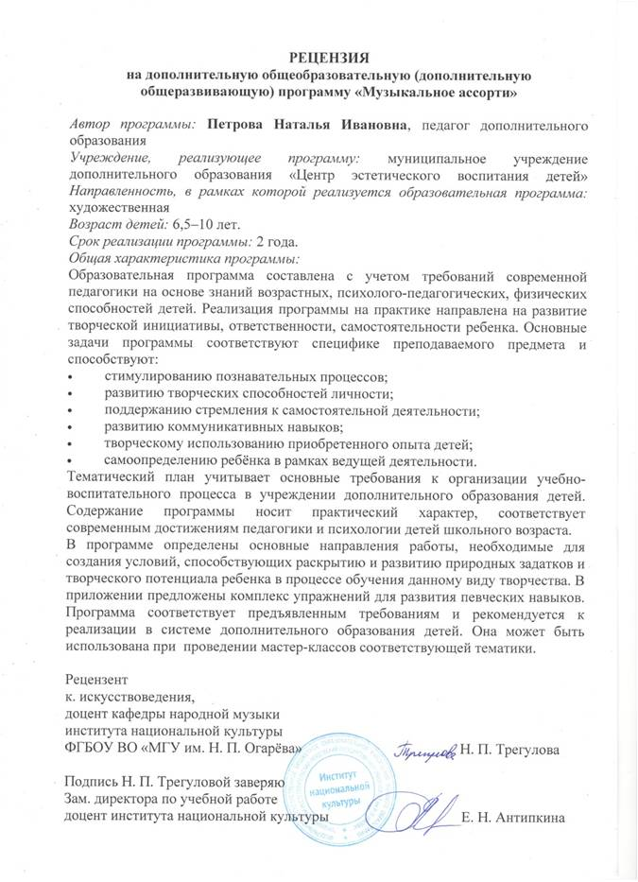
Рецензия на образовательную программу «Музыкальное ассорти» Рецензент: Трегулова Н.П.- кандидат искусствоведения, доцент кафедры народной музыки института национальной культуры фбгоу во «МГУ им. Н.П.Огарева» «

Slide 14
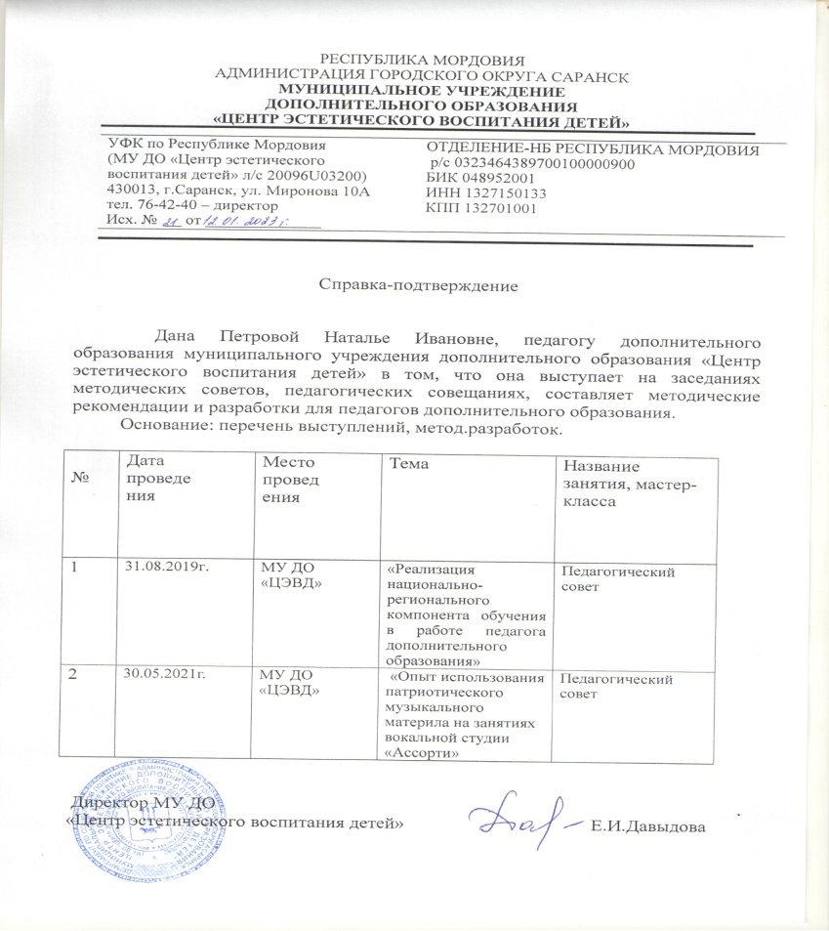
6. Выступления на заседаниях методических советов, научно-практических конференциях, педагогических чтениях, семинарах, секциях, форумах, радиопередачах(очно)

Slide 15
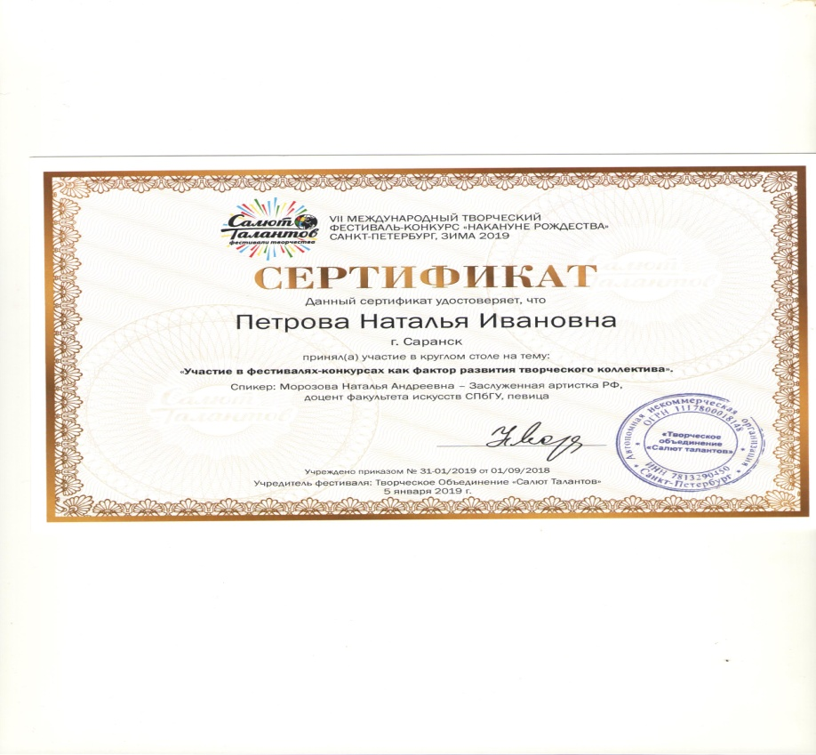
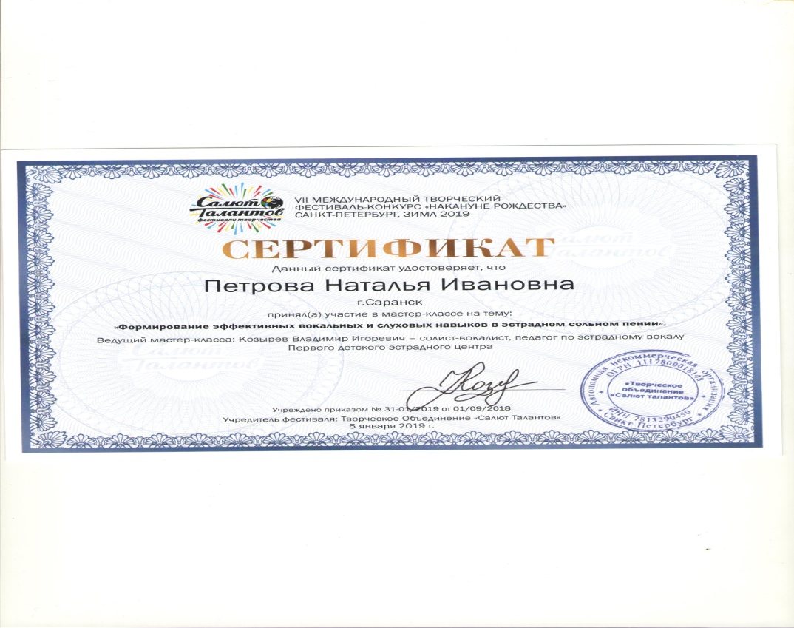
6. Выступления на заседаниях методических советов, научно-практических конференциях, педагогических чтениях, семинарах, секциях, форумах, радиопередачах(очно)

Slide 16
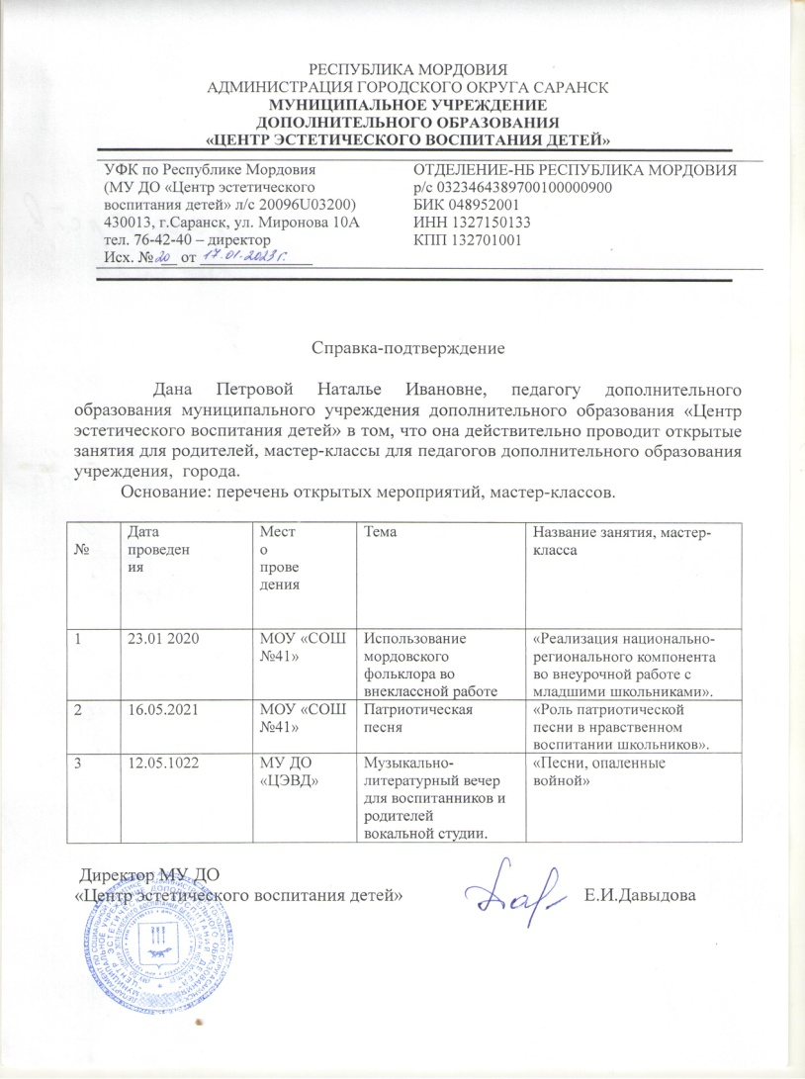
7.Проведение мастер - классов

Slide 17
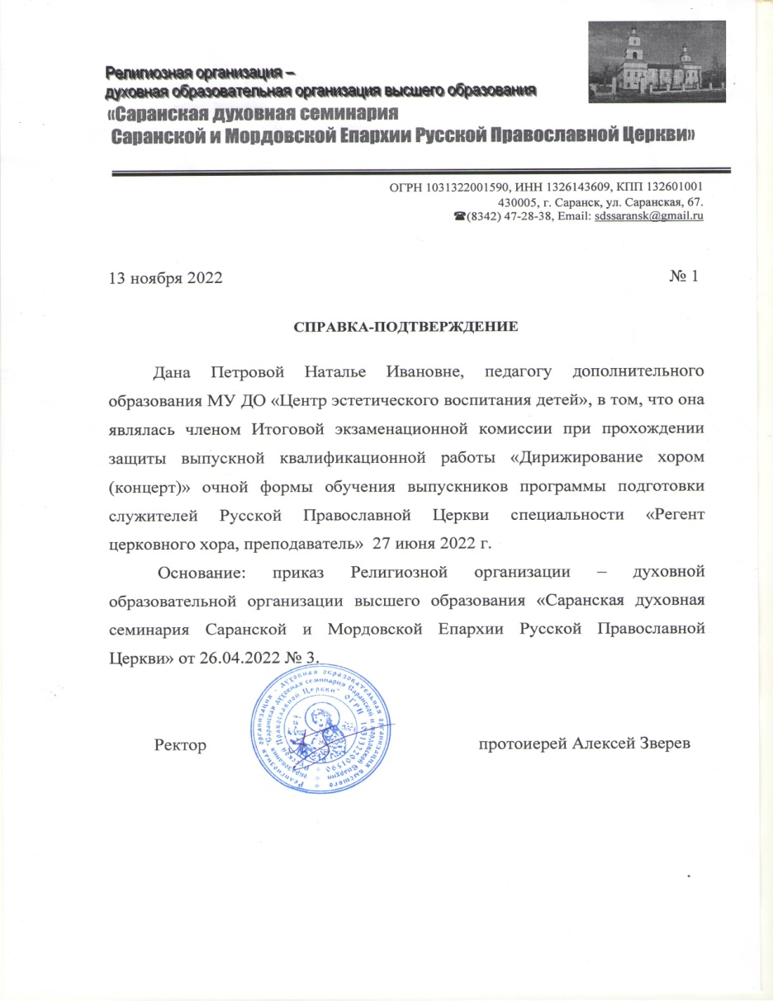
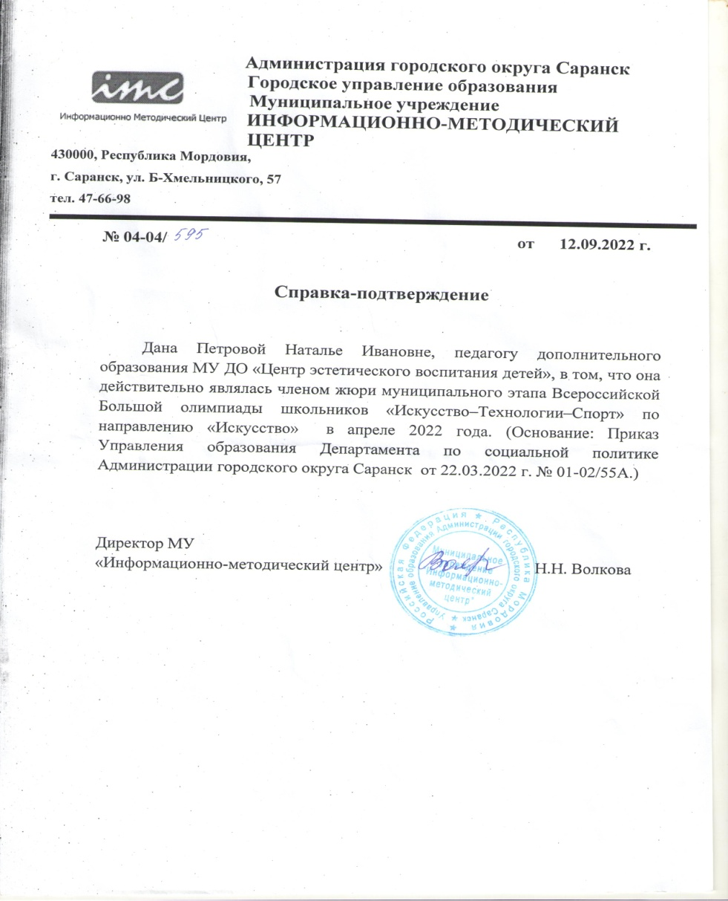
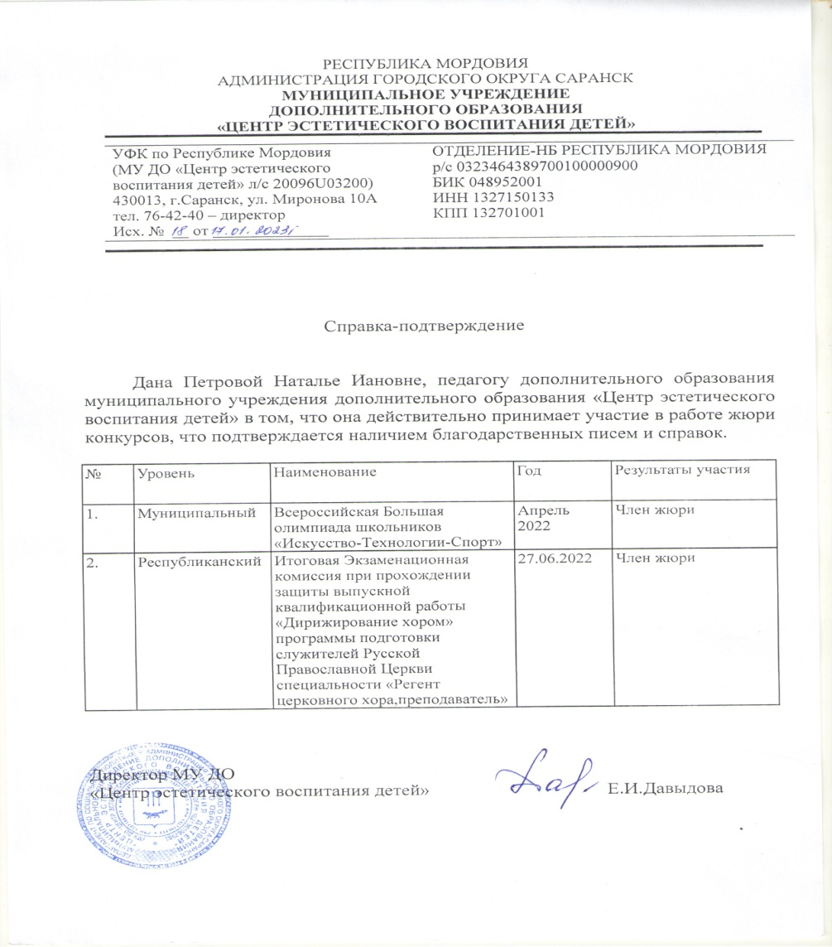
9.Общественно-педагогическая активность

Slide 18
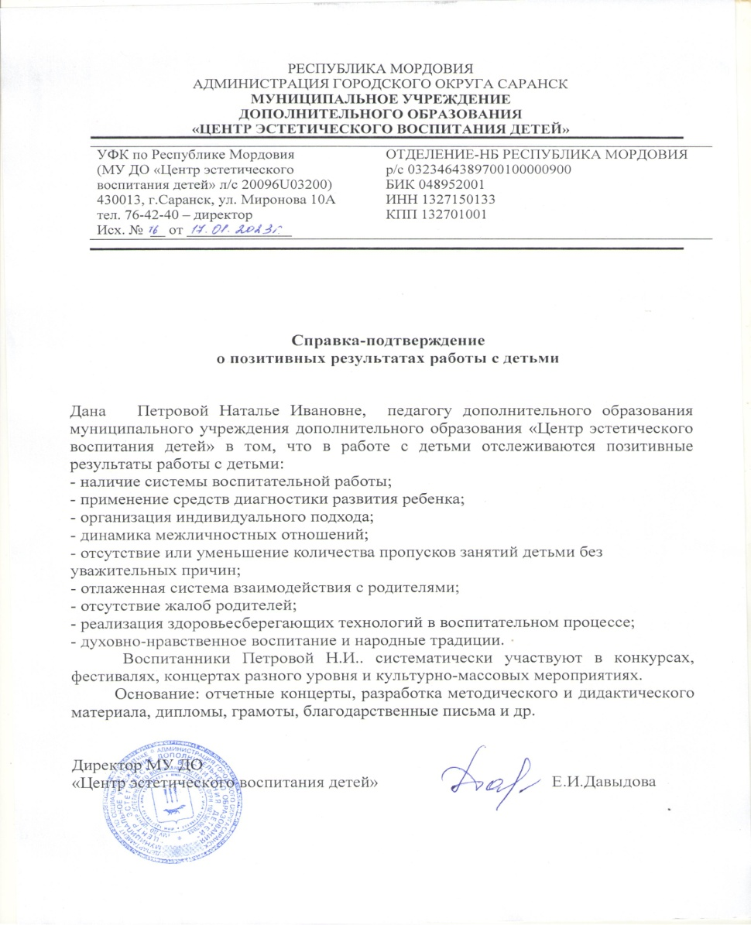
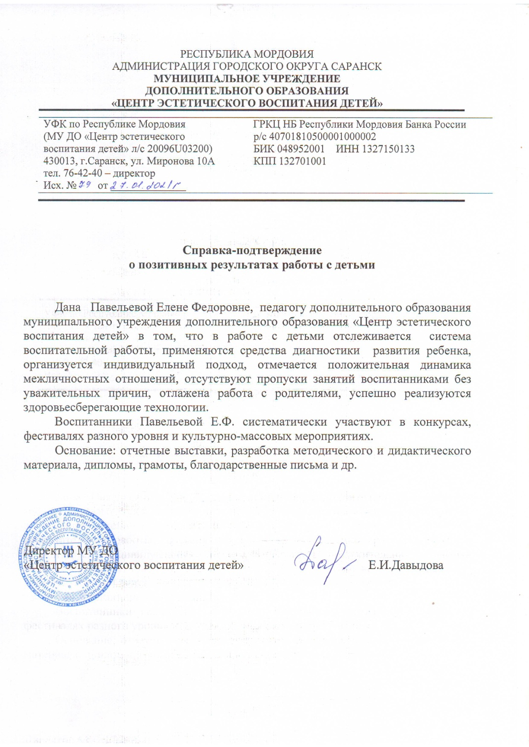
11.Позитивные результаты с детьми

Slide 19
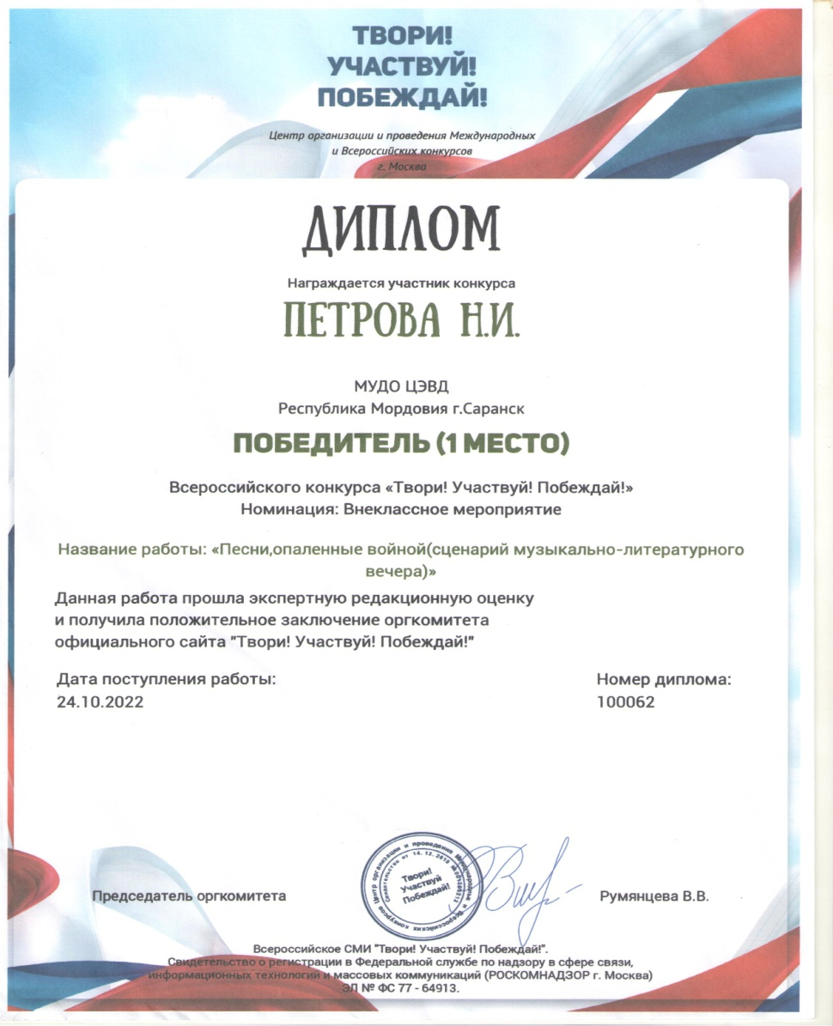
12.Участие в профессиональных конкурсах

Slide 20
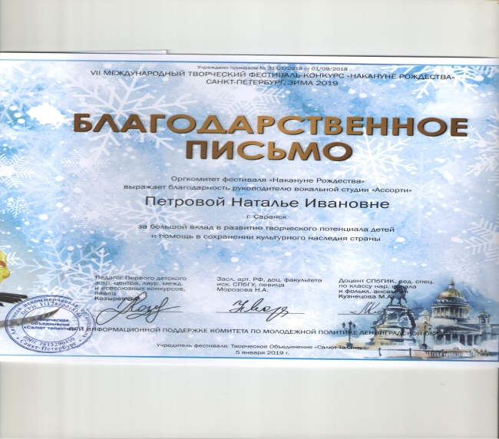
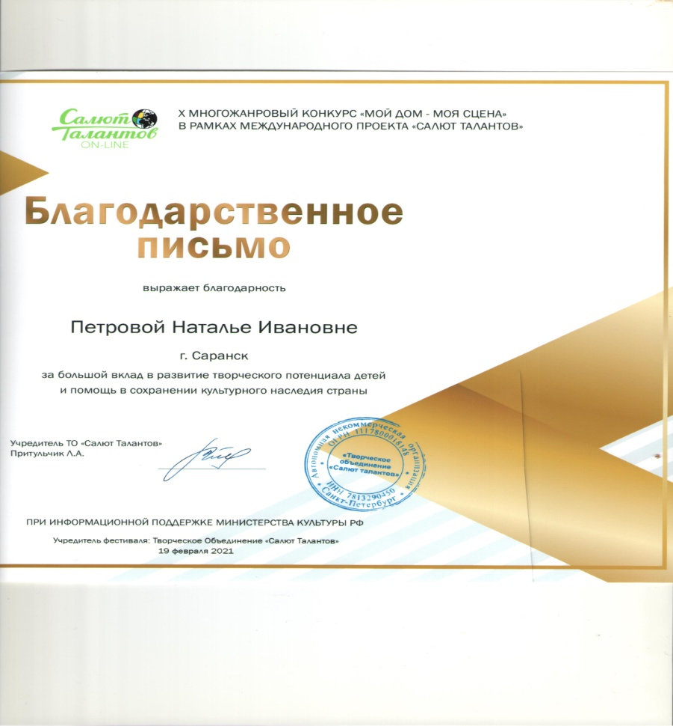
12. Награды и поощрения

Slide 21
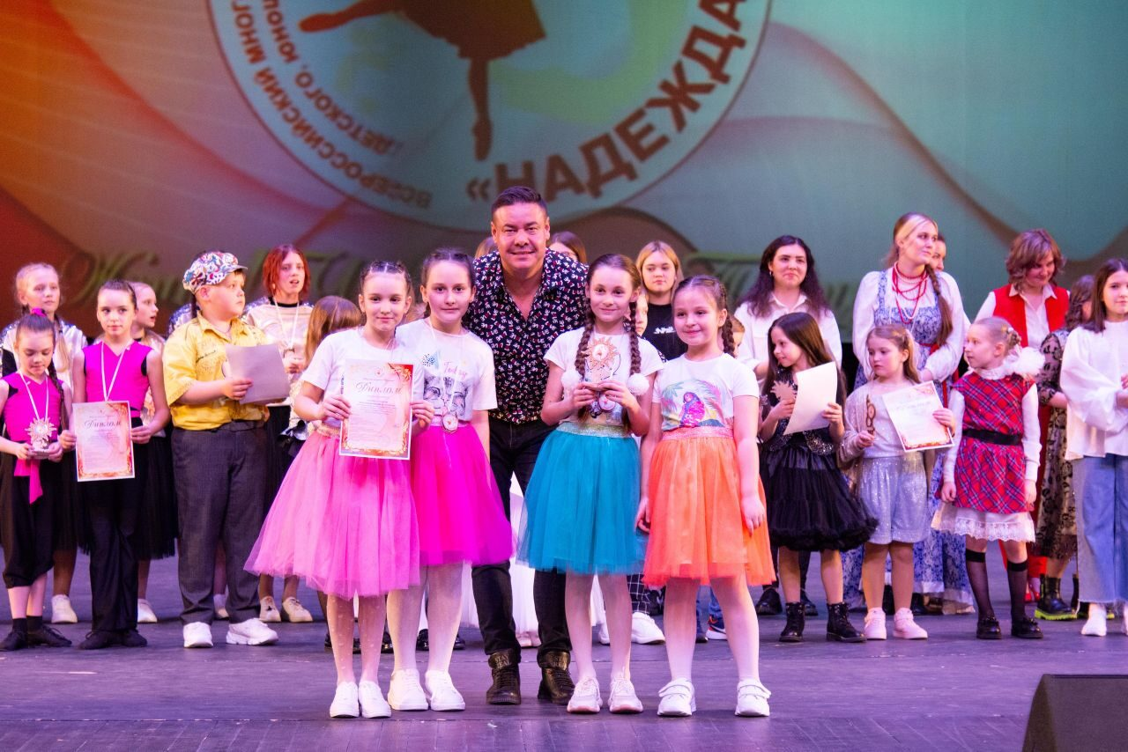
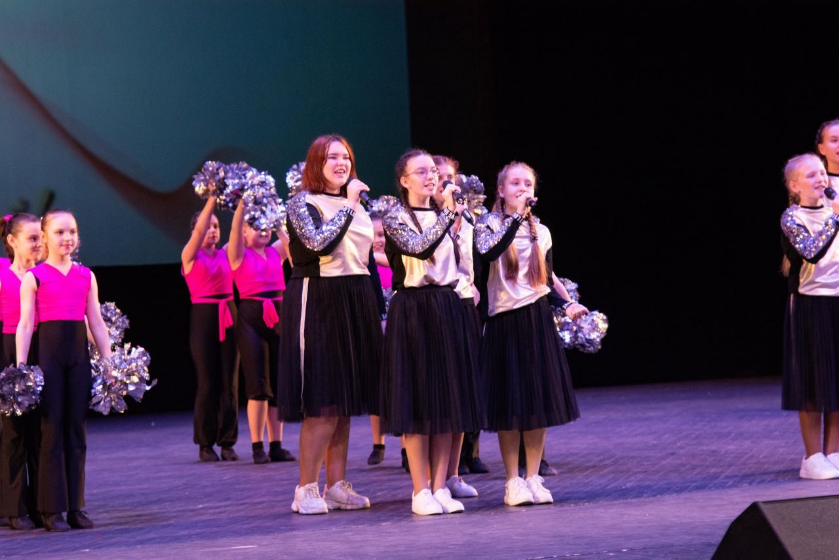
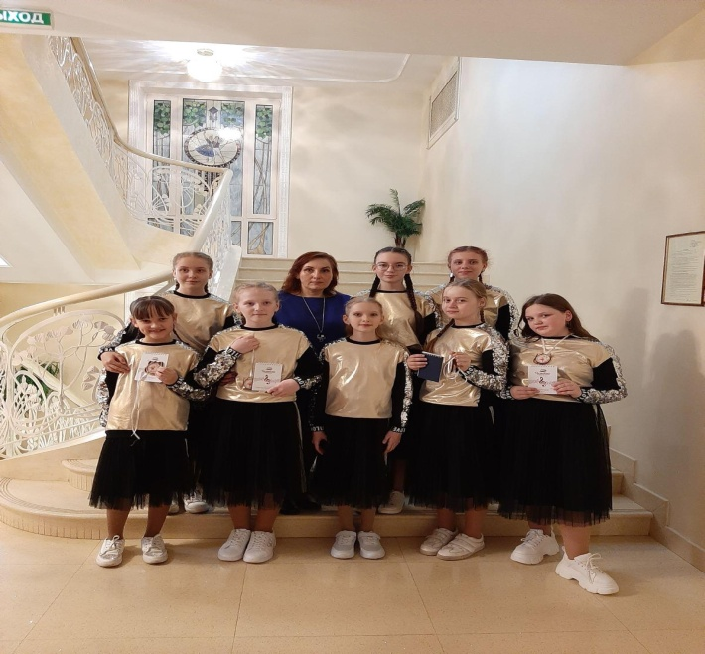
Приложение

